Slide 1


SUN'IY INTELLEKT ASOSIDAGI RAQAMLI TURIZM EKOTIZIMI
O'zbekiston bo'ylab sayohatni AI yordamida sodda, tezkor va shaffof qiladigan yagona platforma
2026 · Andijon, O‘zbekiston

Slide 2
MUAMMO
O'zbekistondagi aktual turizm muammolari
Erkin sayohat qilishni istagan turistlar uchun barcha qulayliklarni o'z ichiga olgan yagona platforma yo'q.
01
Ko'p tilli tezkor xizmat yo'q
02
24/7 qo'llab-quvvatlash yo'q
03
Tur reja tuzish sekin va murakkab
Chet ellik sayohatchilar uchun til to‘sig‘i sayohat davomida ko‘plab noqulaylik va qiyinchiliklarni yuzaga keltiradi.
Doimiy qo‘llab-quvvatlash tizimining yo‘qligi foydalanuvchilarning istalgan vaqtda malakali yordam olish imkoniyatini cheklaydi.
Shaxsiylashtirilgan tur rejasini yaratish ko‘p vaqt, izlanish va turli platformalardan ma’lumot yig‘ishni talab qiladi.
04
Ma'lumotlar chalkash
05
Navigatsiya tizimi kuchsiz
06
Soxta sharhlar ko'p
Rasmiy va norasmiy manbalardagi ma’lumotlar o‘zaro farq qiladi, bu esa foydalanuvchini chalkashtirib, ishonchli ma’lumotni tanlashni qiyinlashtiradi.
Ko‘plab mahalliy obyektlar xaritalarda to‘liq ko‘rsatilmagan yoki ularga aniq yo‘nalish mavjud emas.
Soxta va manipulyatsiya qilingan sharhlar sababli xizmatlar sifatini xolis baholash qiyinlashadi.
Manba: TROVA jamoasining bozor kuzatuvi va foydalanuvchi intervyulari (2026)
02

Slide 3
YECHIM
Nega TROVA kerak?
TROVA — bitta platformada hammasi
1
2
3
4
Transport
Marketplace
TROVA AI chatbot
Smart Review
Transfer, taksi, ijara — bir joydan buyurtma
Mehmonxona, restoran, gid xizmatlari
Individual tur rejasini AI yaratadi
Minglab sharhlardan foydali xulosa
Maqsad: O'zbekiston turizmi uchun yagona AI ekotizim — oddiy ilova emas, butun sanoatni raqamlashtirish
Manba: TROVA mahsulot konsepsiyasi (2026)
03

Slide 4
MAHSULOT
TROVA qanday ishlaydi — 4 qadam
Rejalashtirishdan sayohat tugagach sharh yozishgacha — bitta ilovada
1
2
3
4
Sayohat rejasini tuzish
Xizmatlar boʻlimida bron qilish
Platforma bilan birga sayohat qilish
Shaffof baholash tizimi yordamida baholash
TROVA AI chatbot 4 savol asosida individual marshrut tuzadi: kun, byudjet, viloyat, qiziqish
Mehmonxona, transport, gid va ekskursiya — bitta savat, bitta to'lov
Offline xarita, AR navigatsiya va 24/7 ko'p tilli yordam yo'lda ham ishlaydi
SmartReview soxta sharhlarni filtrlaydi — keyingi tavsiyalar aniqroq bo'ladi
Natija: 5-6 xil ilova va vosita o'rniga bitta akkaunt, bitta to'lov, 6 tilda
Manba: TROVA mahsulot spetsifikatsiyasi (2026)
04

Slide 5
AI XUSUSIYATLAR
5 ta AI imkoniyati — raqobatda ustunlik yaratadi.
1
2
3
4
5
TROVA AI chatbot
AI Tour Generator
SmartReview
O'zbekiston uchun maxsus
Yagona ekotizim
Sayohat davomida real vaqtda tavsiya va yordam beruvchi suhbat yordamchisi
4 ta savolga javob → individual tur: necha kun, necha kishi, qaysi viloyatlar, qancha byudjet
Minglab sharhni tahlil qilib qisqa xulosa beradi (masalan: 87% tavsiya qiladi) va kuchli/kuchsiz tomonlarni ajratadi
Mahalliy lokatsiyalar, restoranlar, sertifikatlangan gidlar, ichki transport — bir joyda
Barcha xizmatlar bitta ilovada — alohida platformalarga ehtiyoj qolmaydi
05

Slide 6
QO'SHIMCHA FUNKSIONALLAR
Keyingi bosqichda qo‘shiladigan funksiyalar
1
2
3
4
5
AR Navigatsiya
AI Guide
Offline rejim
TROVA Wallet
Analytics Dashboard
Kamera orqali shahar bo'ylab yo'l ko'rsatish; yodgorlik ustida real vaqt ma'lumot chiqadi
Ovozli gid har bir obyekt tarixini 6 tilda so'zlab beradi — internetsiz ham ishlaydi
Yuklab olingan marshrut, xarita va bronlar aloqa bo'lmagan hududlarda ham ochiladi
Yagona to'lov va cashback: barcha bronlar, chiptalar va chek bitta hisobda
Hamkorlar uchun talab, mavsumiylik va mijoz xulqi bo'yicha B2B tahlil paneli
06

Slide 7
USTUNLIKLAR
Nima uchun aynan TROVA?
Platformamizni boshqalardan ajratib turadigan 4 ta asosiy ustunlik
01
02
03
04
Lokal ma'lumotlar bazasi
Vertikal integratsiya
Ko'p tilli AI
B2B va B2C ekotizim
Global platformalarda yetarli darajada mavjud bo‘lmagan mahalliy xizmatlar va obyektlar haqidagi ishonchli ma'lumotlarni taqdim etadi.
Reja, bron va navigatsiya bitta platformada. Foydalanuvchi ma'lumotlari AI tavsiyalarini yanada aniq qiladi.
O‘zbek, rus, ingliz, xitoy, koreys va turk tillarida 24/7 xizmat ko‘rsatadi hamda mahalliy sharoitga mos javob beradi.
Hamkorlar va foydalanuvchilar soni oshgani sari platformaning qiymati va imkoniyatlari ham ortib boradi.
Himoya: Mahalliy ma'lumotlar bazasi va hamkorlar tarmog'ini yaratish vaqt talab qiladi. Bu esa raqobatchilar uchun katta to'siq hisoblanadi.
Manba: TROVA raqobat tahlili (2026)
07

Slide 8
RAQOBAT
Raqobatchilar bilan taqqoslash
Xususiyat | Google Maps | Booking | Tripadvisor | ChatGPT | Agentlik | TROVA
Lokatsiya | ✓ | — | — | — | — | ✓
Mehmonxona bron qilish | — | ✓ | — | — | — | ✓
Sharh va baholash | — | — | ✓ | — | — | AI
AI yordamchi | — | — | — | ✓ | — | ✓
Gid va ekskursiyalar | — | — | — | — | ✓ | ✓
O'zbekistonga mos yechim | — | — | — | — | — | ✓
Barcha xizmatlar bitta platformada | — | — | — | — | — | HAMMASI
TROVA — bitta platformada TROVA AI chatbot + AI TROVA Generator + SmartReview + Marketplace + Local Focus + 24/7 qo'llab-quvvatlash. Boshqa platformalar faqat bitta funksiyani bajaradi.
08

Slide 9
BOZOR HAJMI
Bozor hajmi: TAM / SAM / SOM
TAM
SAM
SOM
$527 mln
$271 mln
$250K
O'zbekiston onlayn sayohat bandlash bozori (2025)
Mehmonxona va bog'liq xizmatlar segmenti
TROVA 3-yillik real maqsadi
2030 yilda $873 mln — CAGR 10.6%
2030 da daromadning 88% onlayn kanallardan
Kontekst: umumiy turizm eksporti $4.4 mlrd (2025, 11 oy)
Bandlash hajmi (GMV) bo'yicha eng yirik segment
TROVA komissiyasi 12% → ~$33 mln daromad puli
Ustiga 23.7 mln ichki sayohat talabi (2025)
Komissiya pulining ~0.8% ulushi
2,100 faol foydalanuvchi/oy (Toshkent + Samarqand)
80+ B2B hamkor: mehmonxona, gid, transport
Bo‘shliq: bozor $4.4 mlrd ga yetdi, lekin raqamli infratuzilma ortda qoldi — TROVA aynan shu bo‘shliqni to‘ldiradi
Manba: Statista Travel & Tourism Uzbekistan (2025), O'zbekiston Turizm qo'mitasi (2025), UN Tourism
09

Slide 10
BIZNES MODEL
6 ta daromad oqimi: har biri mustaqil va masshtablanuvchi
Mehmonxonalar
10-20%
Restoranlar
$50/oy
Gid xizmatlari
10-25%
60 bron/oy × $80 × 12% = $576/oy
5 ta restoran × $50 = $250/oy
22 buyurtma/oy × $50 × 15% = $165/oy
Transport xizmatlari
5-15%
Ekskursiyalar
10-20%
B2B SaaS Platformasi
$95/oy
45 buyurtma/oy × $20 × 12% = $108/oy
26 ta × $60 × 15% = $234/oy
12 hamkor × $95/oy = $1,140/oy
≈$30,000 (1-yillik jami daromad)
Model kuchi: TROVA xizmatlarni o'zi boshqarmaydi — mavjud xizmatlarni birlashtirib, har tranzaksiyadan ulush oladi (asset-light model).
10

Slide 11
PROGNOZ
3-yillik moliyaviy prognoz: 3-yilda $250K yillik daromad
Ko'rsatkich | 1-yil | 2-yil | 3-yil | O'sish (3Y)
Faol foydalanuvchi/oy | 300 | 1,000 | 2,100 | +600%
B2C yillik daromad | $16,000 | $66,000 | $158,000 | +888%
B2B SaaS yillik | $14,000 | $46,000 | $92,000 | +557%
JAMI YILLIK | $30,000 | $112,000 | $250,000 | +733%
Manba: TROVA moliyaviy modeli (2026)
11

Slide 12
O'SISH
3 bosqichli o'sish strategiyasi: 2026–2030
1-BOSQICH
2-BOSQICH
3-BOSQICH
2026–2027
2027–2028
2029–2030
O'zbekiston bozori
Markaziy Osiyo kengaytmasi
Mintaqaviy AI platforma
1,000+ faol foydalanuvchi/oy
40+ xizmat ko‘rsatuvchi hamkor
B2B SaaS ishga tushirish
TROVA AI chatbot beta
Marketplace to'liq ishga tushirish
Qozog'iston, Qirg'iziston, Tojikiston, Turkmaniston bozorlari
2,100+ faol foydalanuvchi/oy · 80+ hamkor
Mintaqaviy hamkorliklar
AI Translator (6+ til)
AI Guide — real vaqt gid xizmati
AR Navigation — shaharda kengaytirilgan haqiqat
Tourism Analytics Dashboard
SmartReview Analytics — B2B tahliliy platforma
YAKUNIY MAQSAD: Markaziy Osiyodagi eng yirik sun'iy intellekt asosidagi turizm platformasi
12

Slide 13
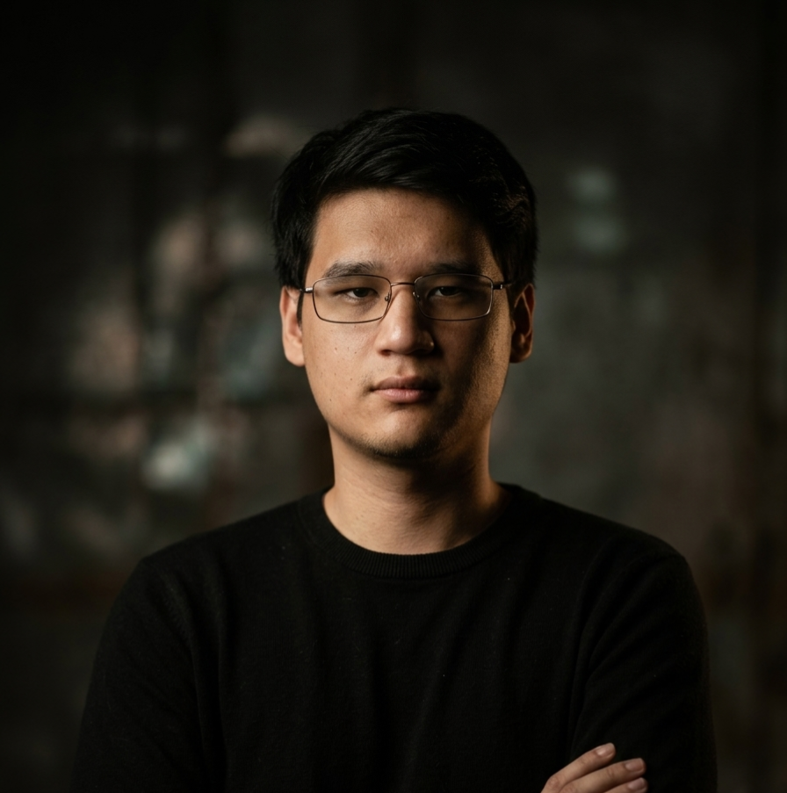
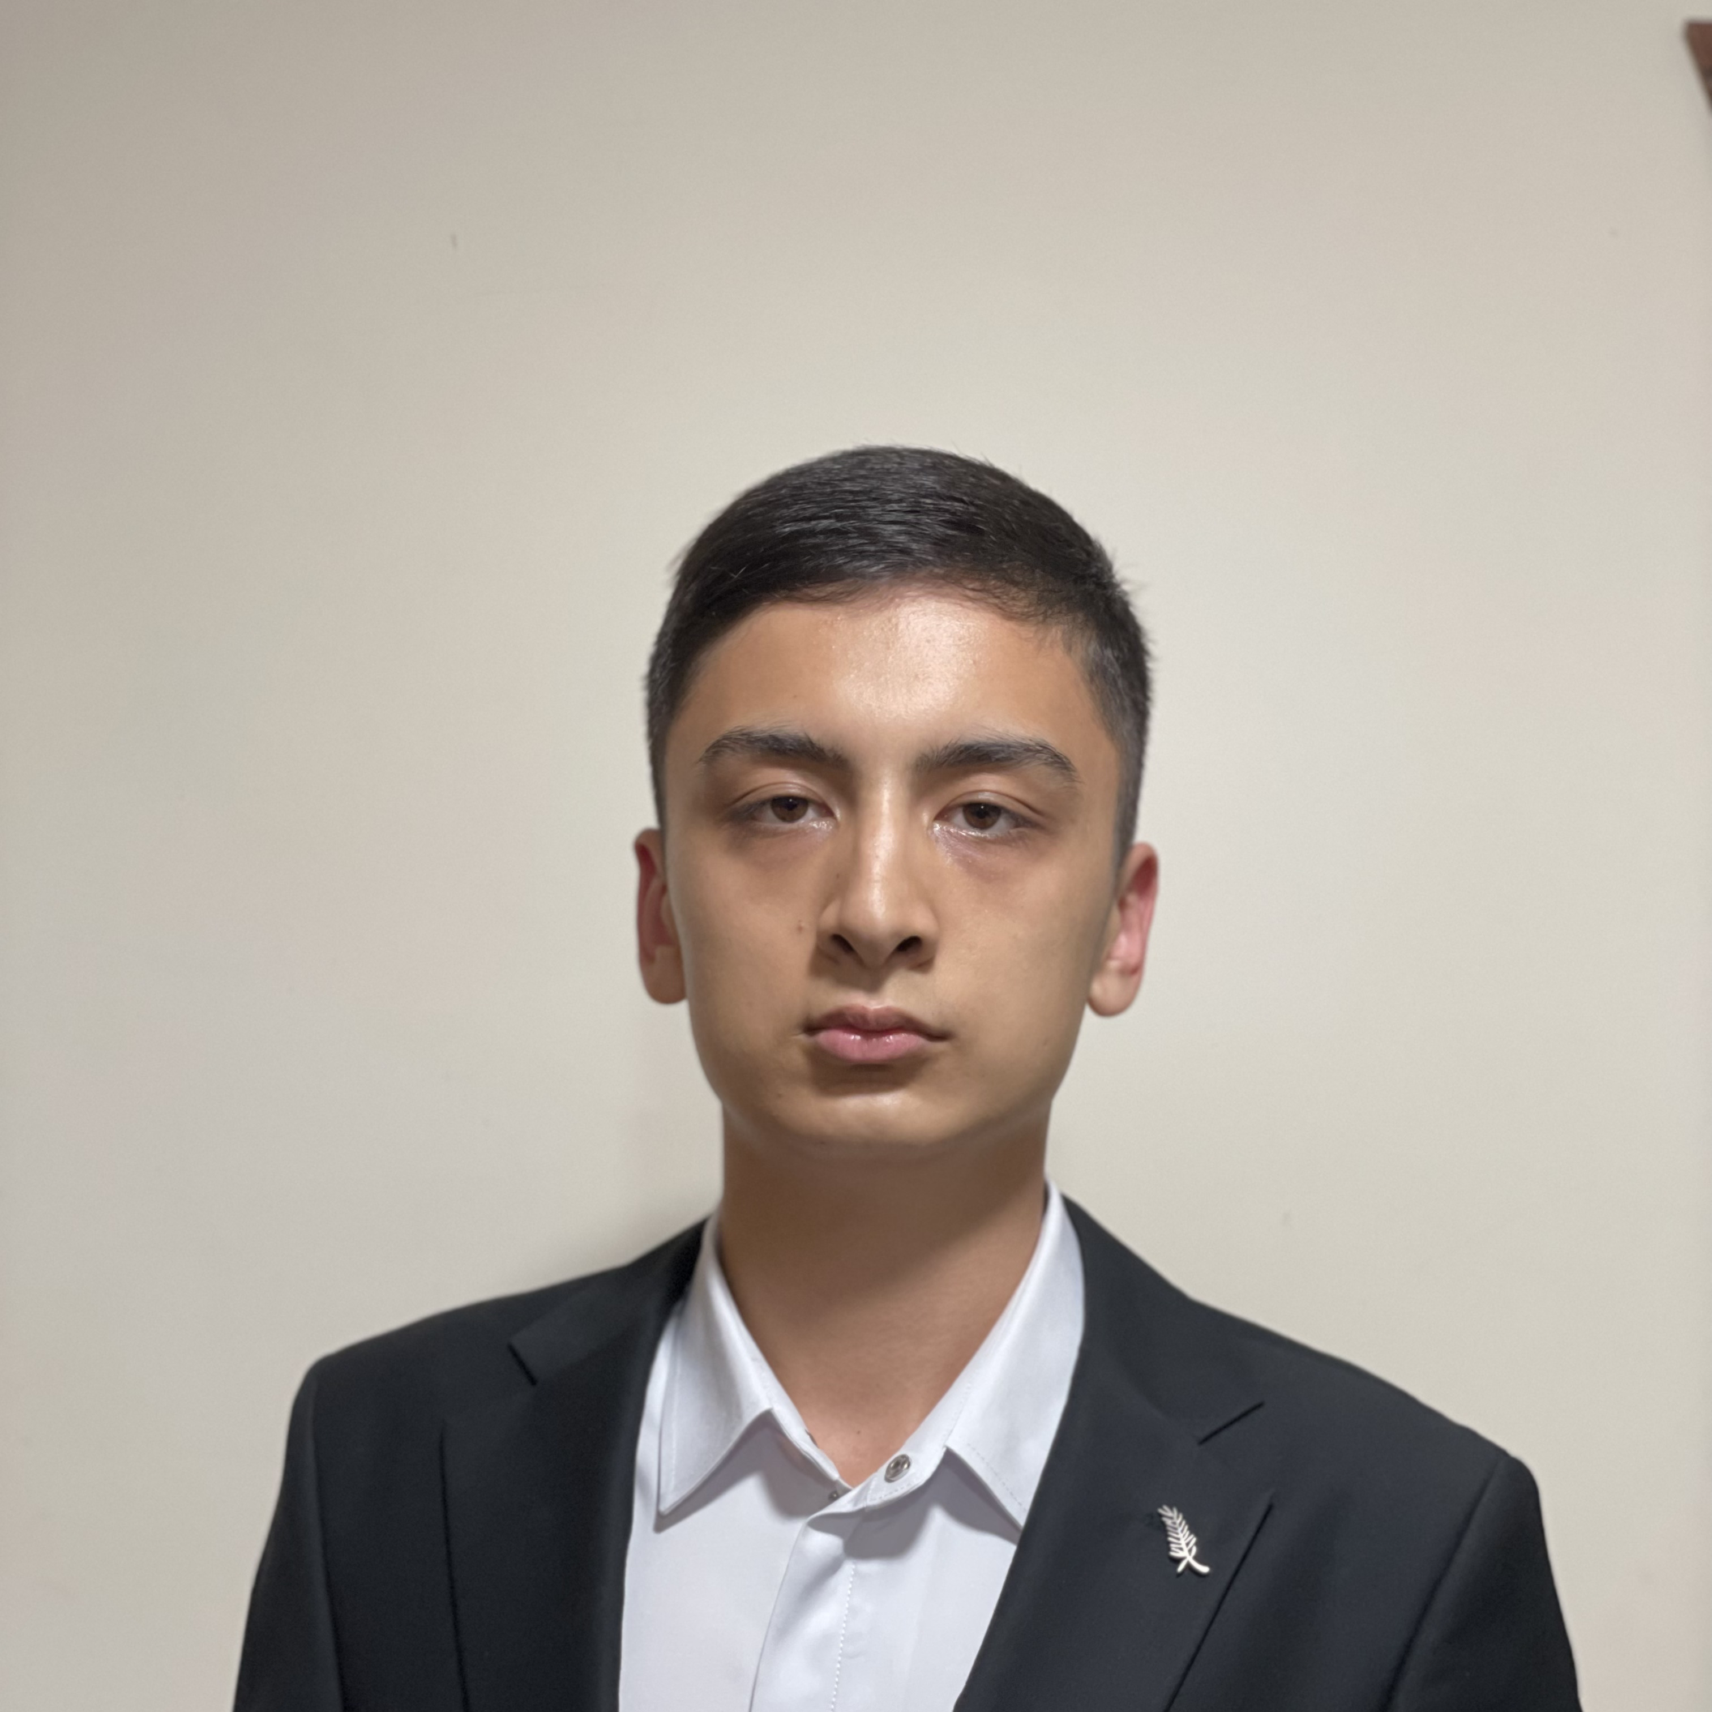
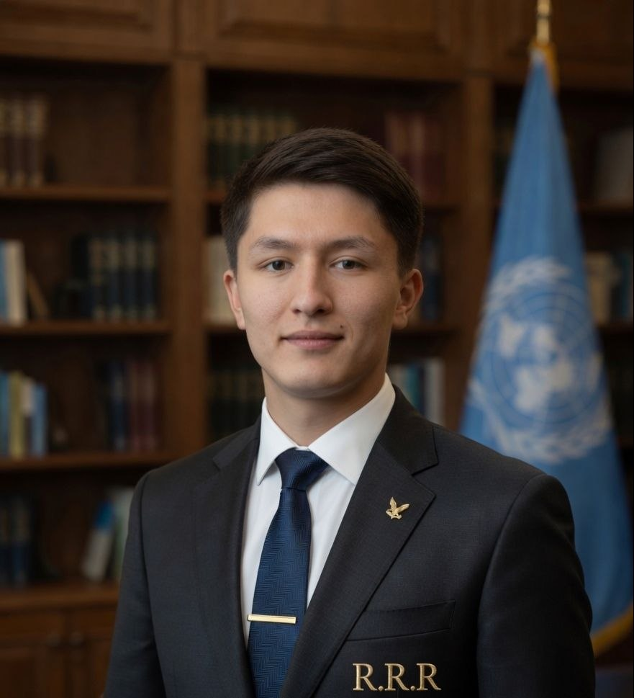
JAMOA
Founder Team
Qobiljonov Abdulaziz
Axmadaliyev Shoyadbek
Raxmonjonov Raximjon
UX/UI Designer
Founder & Product Lead
Backend Engineer
UX • UI • Brand Design
Product Strategy • AI • Business
Backend • APIs • Payments
Keyingi qadam: AI/ML Engineer va Business Development mutaxassislarini jamoaga qo‘shish.
13

Slide 14
PRE-SEED SO'ROVI
$150,000 pre-seed — 18 oylik yo'l xaritasi
SAFE / konvertatsiya qilinadigan qarz · 10–15% ulush · 18 oy runway (~$8,300/oy burn rate)
ULUSH 55%
ULUSH 25%
ULUSH 20%
$82,500
$37,500
$30,000
Mahsulot va jamoa
Bozorga chiqish (GTM)
Operatsiya va zaxira
AI/ML va backend muhandislari
TROVA AI chatbot v2 va AR navigatsiya
Server, API va ma'lumot xarajatlari
Raqamli marketing va kontent kampaniyalari
B2B sotuv jamoasi — 80+ hamkor maqsadi
Toshkent va Samarqandda pilot kampaniyalar
2 ta yangi vakansiya: AI/ML va BizDev
Litsenziya, huquq va buxgalteriya
18 oylik operatsion zaxira (runway)
Maqsad: 18 oy ichida 1,000 faol foydalanuvchi/oy va $112K yillik daromad — seed rauniga tayyor holat
Taqsimot rejaviy ko'rsatkich; yakuniy shartlar investor bilan muhokama qilinadi
14

Slide 15
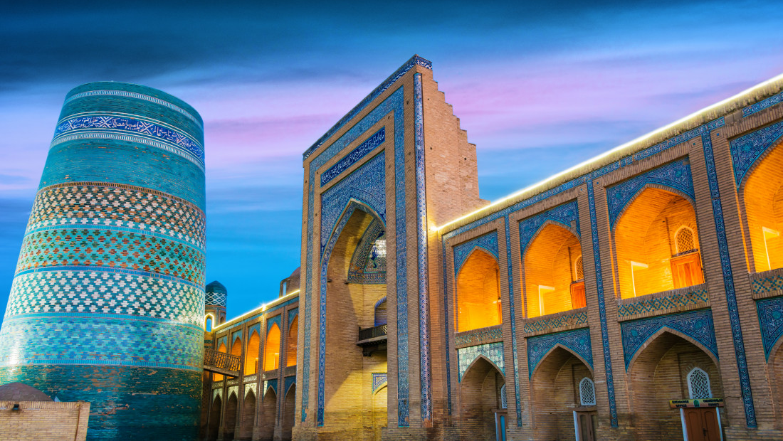
Oʻzbekiston boʻylab
Sayohatni TROVA bilan boshlang
trovatour.vercel.app · © mrforce.uz · +998(33)836-10-10
15

